Slide 1
VZŤAH ŠTÁTU A PRÁVA
Bc. Veronika Petrovová
Univerzita Pavla Jozefa Šafárika v Košiciach

Slide 2
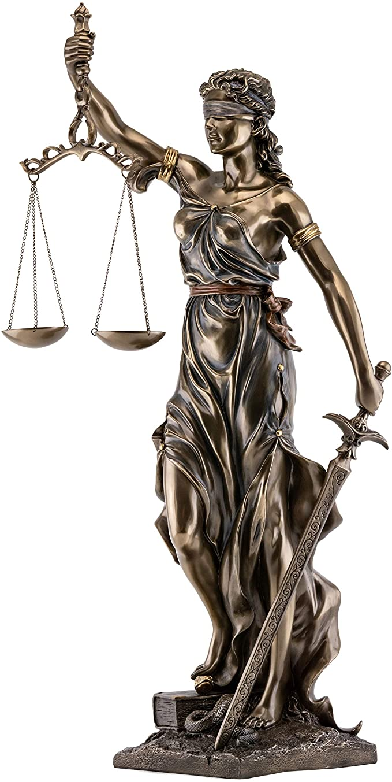
BOHYŇA SPRAVODLIVOSTI JUSTÍCIA
Justícia má cez oči natiahnutú stužku, aby nevidela účastníkov pojednávania – ich pôvod, moc, postavenie, či majetok, aby rozhodovala bez strachu a vidiny prospechu, ale aby videla len konkrétny prípad. Stužka má v každom prípade symbolizovať nestrannosť, tak ako váhy spravodlivosť, mešec peňazí nepodplatiteľnosť a meč rozhodnosť i prípadný trest. Takáto podoba „slepej spravodlivosti“ je nám známa až od 16. storočia.

Slide 3
PRÁVO
súvisí so vznikom štátov 4000 rokov p. n. l.
ucelený systém správania sa, podľa ktorého sa ľudia musia správať, inak by štát mohol zasiahnuť svojou donucovacou mocou
zabezpečuje: poriadok, bezpečnosť, ochranu ľudí

Slide 4
PRÁVO
3 znaky práva:
monizmus = 1 právny systém pre všetkých
štátne donútenie = donucovacia moc štátu (porušovanie sa trestá sankciami)
štátom stanovená forma = právo má určitú podobu, napr. zákona

Slide 5
PRÁVNE NORMY
pravidlá správania sa v určitých podmienkach a situáciách
záväzné pre všetkých členov spoločnosti
usporiadané do väčších celkov – právnych predpisov → sú to zákony, nariadenia, vyhlášky a pod., ktoré sú usporiadané podľa právnej sily
upravujú vzťahy medzi jednotlivými členmi spoločnosti, ale aj medzi nimi a štátom
na ich dodržiavanie, prípadne vynucovanie má štát celý systém právnych inštitúcii (súdy, prokuratúra, polícia a iné)

Slide 6
PRÁVNE NORMY SR PODĽA PRÁVNEJ SILY
1. ÚSTAVA
základný zákon štátu, ktorý prijíma Národná Rada SR
2. ZÁKONY
prijíma ich Národná Rada SR
musia byť v súlade s Ústavou
3. NARIADENIA VLÁDY
vydáva ich vláda
4. VYHLÁŠKY, VÝNOSY A OPATRENIA
vydávajú ich ministerstvá
5. VŠEOBECNE ZÁVÄZNÉ NARIADENIA
vydávajú ich úrady a obecné a mestské zastupiteľstvá

Slide 7
Na zamyslenie:
„Neznalosť zákona neospravedlňuje.“

Slide 8
ÚSTAVA SLOVENSKEJ REPUBLIKY

Slide 9
ÚSTAVA SLOVENSKEJ REPUBLIKY
základný a najvyšší zákon štátu, ktorý má najväčšiu právnu silu
Ústava SR bola schválená 1. septembra 1992
tvorí ju: preambula, 9 hláv, 156 článkov
PREAMBULA
vyjadruje základné myšlienkové zdroje, ciele, hodnoty, ktoré sa štát usiluje získať

Slide 10
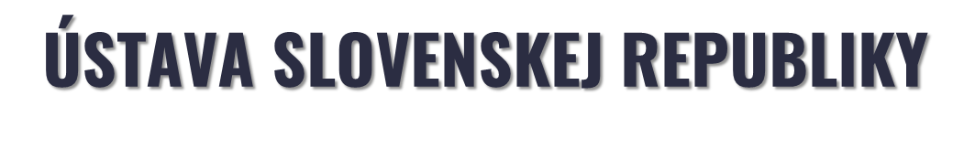
HLAVA − základné ustanovenia, štátne symboly, hlavné mesto
HLAVA − základné práva a slobody
HLAVA − hospodárstvo, Najvyšší kontrolný úrad
HLAVA − územná samospráva
HLAVA − zákonodarná moc
HLAVA − výkonná moc
HLAVA − súdna moc
HLAVA − prokuratúra a verejný ochranca práv
HLAVA − prechodné a záverečné ustanovenia

Slide 11
PRÁVNE INŠTITÚCIE

Slide 12
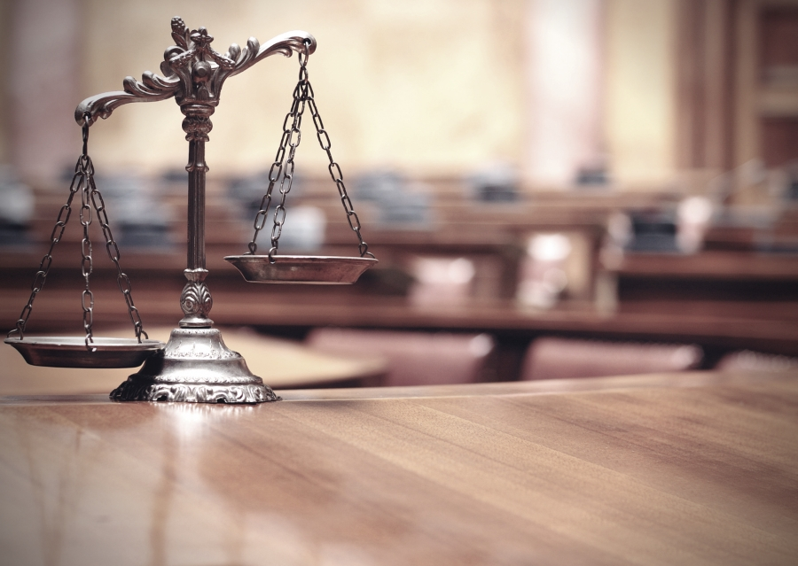
Právne inštitúcie
v demokratickom štáte musí mať občan istotu, že ak budú porušované jeho základné práva, štát mu poskytne účinnú ochranu
najdôležitejšie orgány ochrany práva, ktoré zriaďuje štát:
polícia
prokuratúra
súdy
advokácia
notárstvo

Slide 13
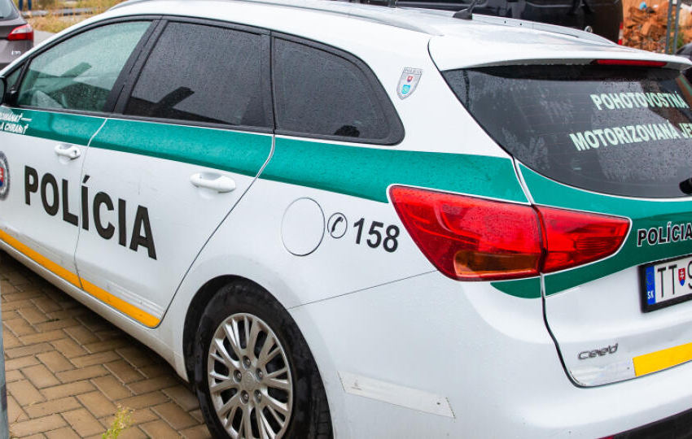
Polícia
ozbrojená zložka štátu
určená na udržiavanie vnútorného poriadku štátu, k ochrane práv, majetku a bezpečnosti občanov a ku stíhaniu páchateľov trestnej činnosti

Slide 14
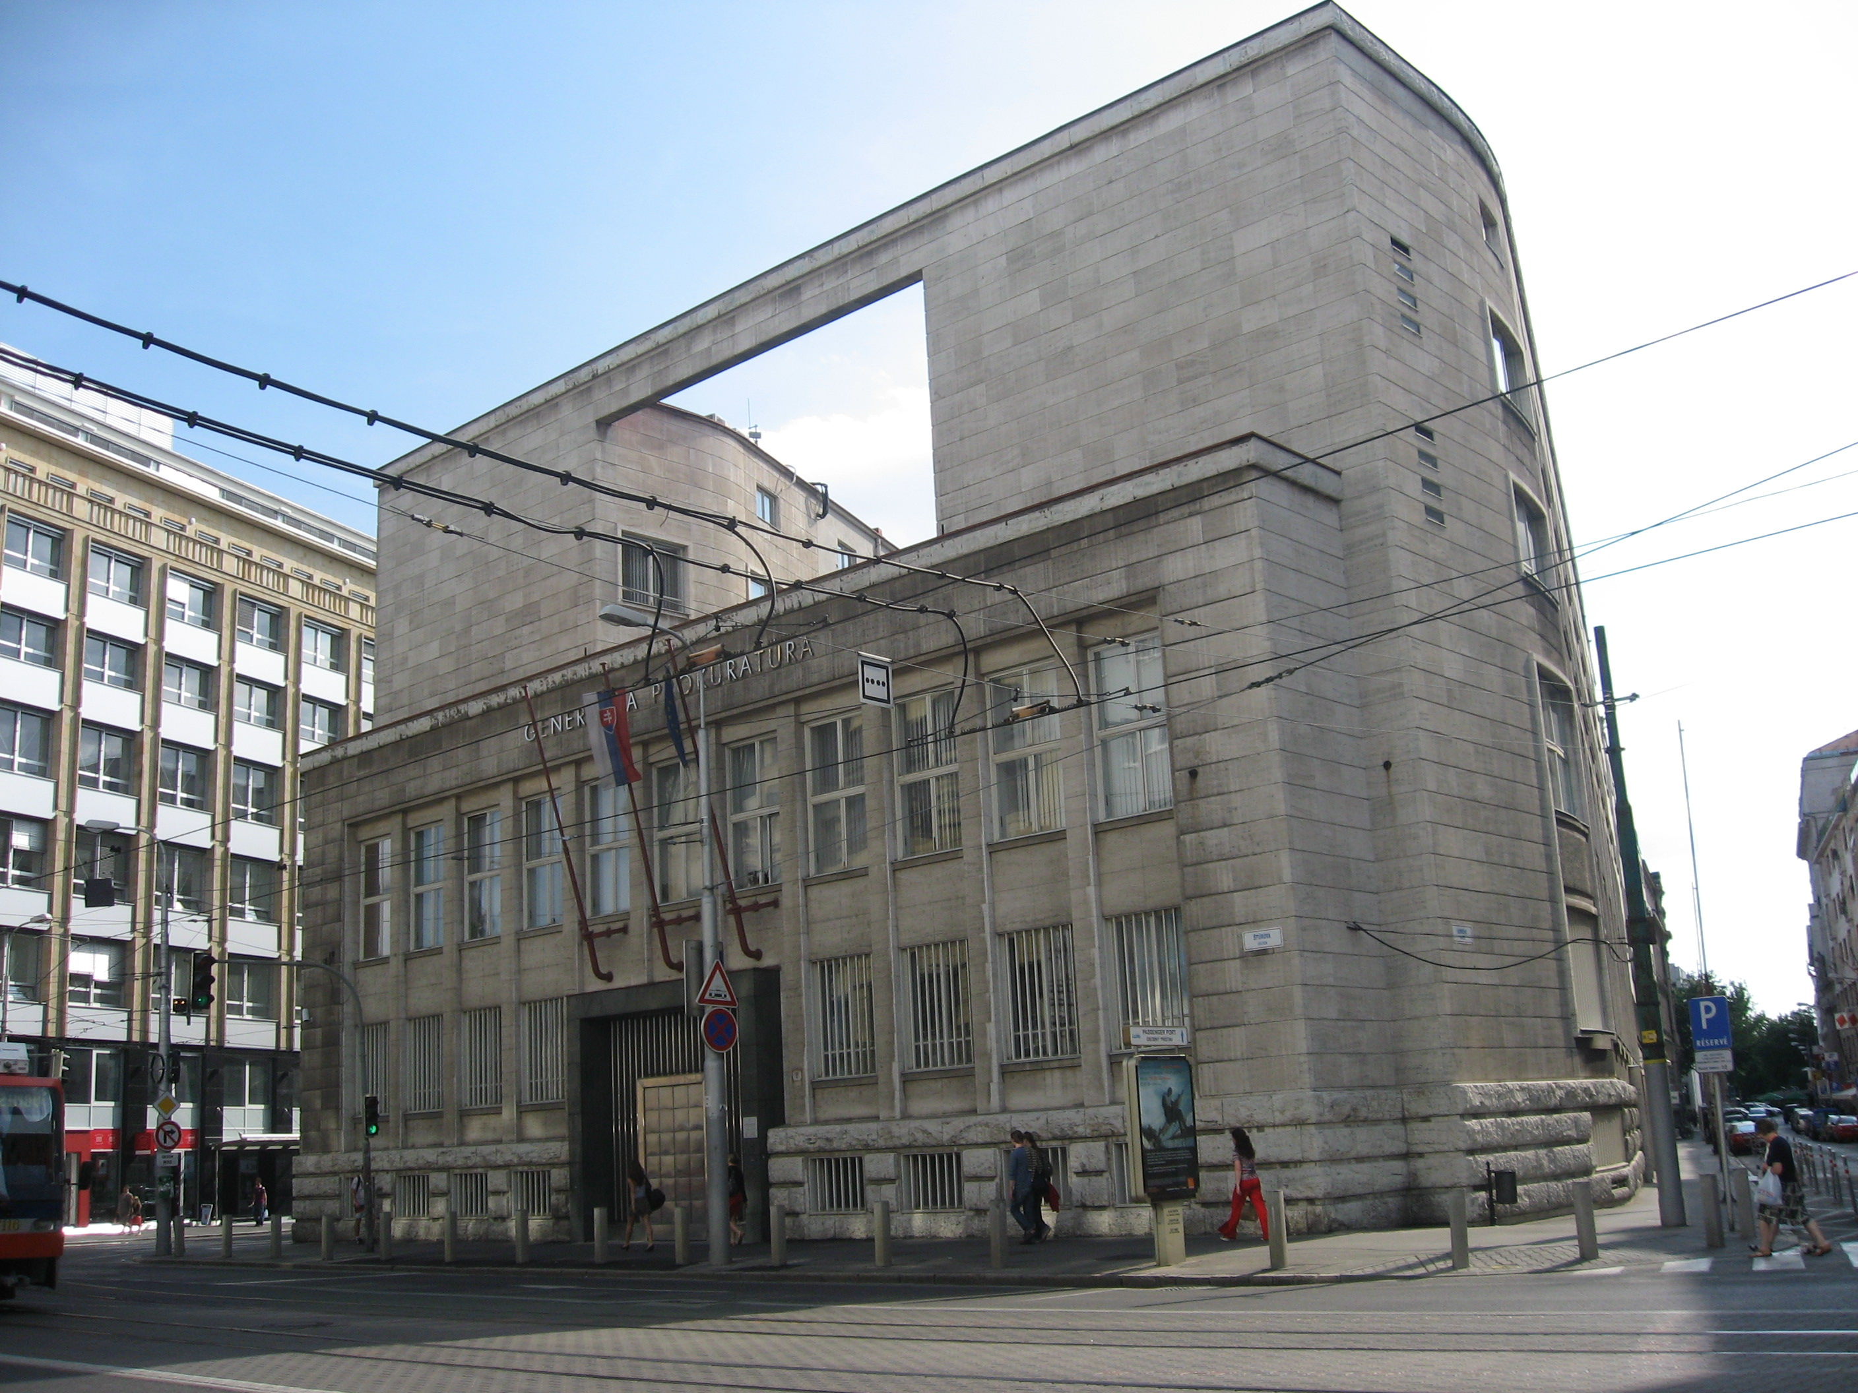
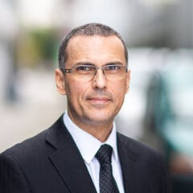
Prokuratúra
samostatná, usporiadaná jednotná sústava štátnych orgánov
dozerá na zákonnosť policajného vyšetrovania
na čele generálnej prokuratúry stojí generálny prokurátor − Maroš Žilinka

Slide 15
Súdy
štátny orgán, ktorého úlohou je ochrana práva prostredníctvom vydávania súdnych rozhodnutí, napríklad o vine a treste a pod.
Najvyšší súd SR (Bratislava)
Špecializovaný trestný súd (Pezinok)
Krajské súdy
Okresné súdy
* Ústavný súd Slovenskej republiky dbá na dodržiavanie ústavných zákonov (Košice)

Slide 16
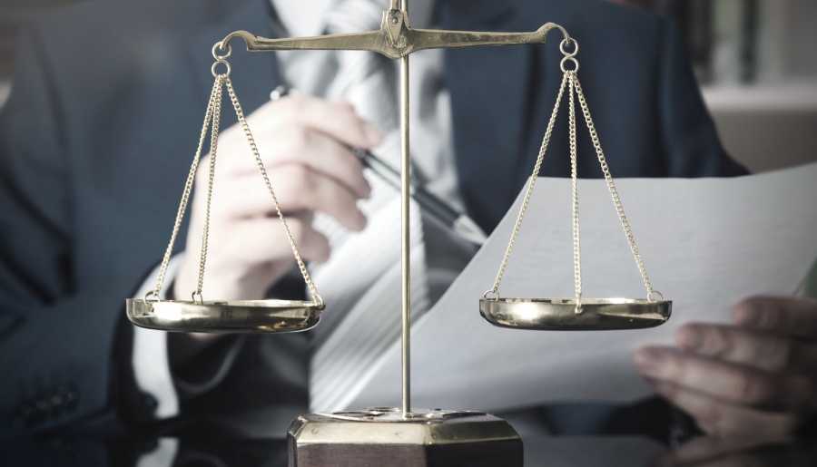
Advokácia
poskytuje právnu pomoc občanom a organizáciám pred štátnymi orgánmi a súdmi
zoznam advokátov − Slovenská advokátska komora
venuje sa obhajobe v súlade s ústavou a zákonmi, napr. obhajobe občanov v trestnom konaní a pod.

Slide 17
ODVETVIA PRÁVA
Bc. Veronika Petrovová
Univerzita Pavla Jozefa Šafárika v Košiciach

Slide 18
ODVETVIA PRÁVA
veľké skupiny právnych predpisov, ktoré upravujú istú skupinu spoločenských vzťahov
niektoré odvetvia majú väčšinu právnych predpisov usporiadanú do zákonníka = kódexu, ktorý má podobu knihy
VEREJNÉ PRÁVO
štátne (ústavné právo)
správne právo
finančné právo
trestné právo
SÚKROMNÉ PRÁVO
občianske právo
rodinné právo
obchodné právo

Slide 19
VEREJNÉ PRÁVO
1. ŠTÁTNE PRÁVO
najvýznamnejšie odvetvie v každom štáte
všetky práve predpisy obsahuje Ústava SR
2. SPRÁVNE PRÁVO
právne predpisy, ktoré upravujú správu verejných vecí, napr. zdravotníctvo, školstvo, a iné
3. FINANČNÉ PRÁVO
upravuje najmä daňovú sústavu, clá, poplatky a iné

Slide 20
ÚLOHA: V akom kódexe by ste hľadali odpovede na otázky:
Ako sa u nás zakladá obchodná spoločnosť?
Kto u nás môže uzavrieť manželstvo?
Kto môže byť u nás zvolený za prezidenta?
Akými trestami možno postihnúť páchateľov?
Ako postupovať pri reklamácii výrobku?

